Slide 1
DZIEŃ BEZPIECZNEGO INTERNETU
Julia Surdacka

Slide 2
Zasady bezpiecznego korzystania z internetu:

Slide 3
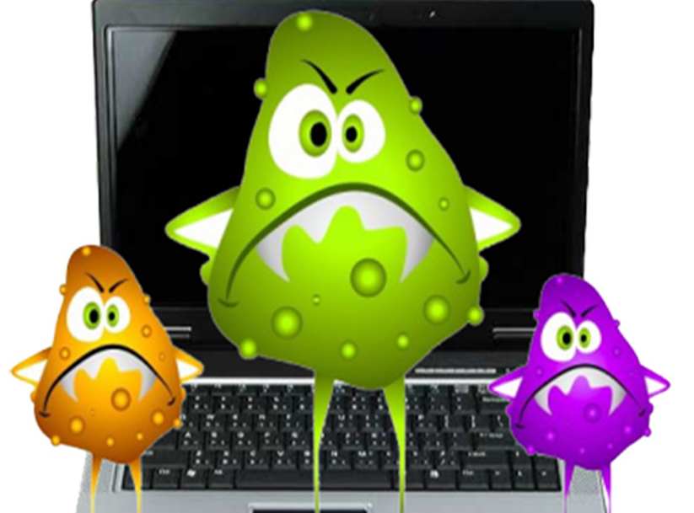
Zabezpiecz swój sprzęt, komputer, telefon, tablet.

Slide 4
Nie ufaj osobom poznanym w internecie!

Slide 5
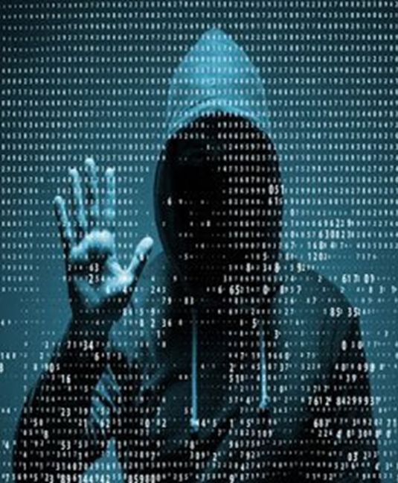
Nie pisz z nieznajomymi, nie wiesz kto kryje się po drugiej stronie!

Slide 6
Nie podawaj nikomu swoich danych!

Slide 7
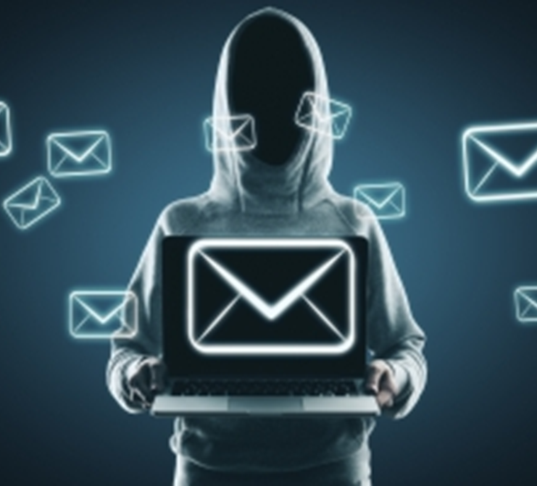
Nie otwieraj wiadomości od nieznanych osób!

Slide 8
Nie wyzywaj innych, agresja nie jest dobra!

Slide 9
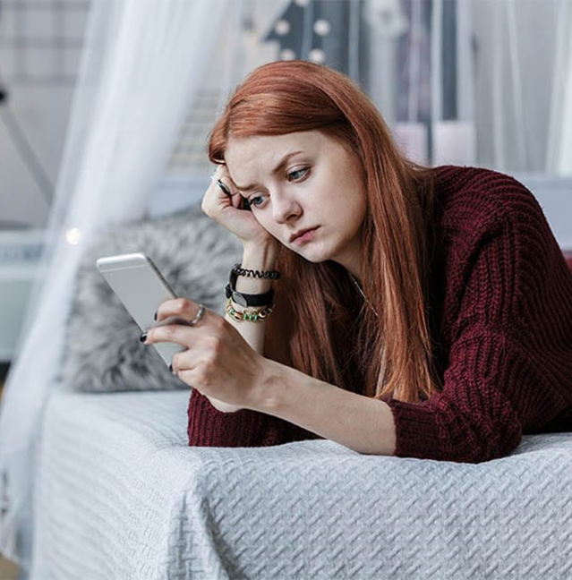
Mów rodzicom lub opiekunom prawnym, jeśli jest coś nie tak!

Slide 10
Jeżeli masz kłopoty, zadzwoń pod bezpłatny numer pomocy: 116 111

Slide 11
DZIĘKUJE ZA OBEJRZENIE
Julia Surdacka
Klasa 7b

